Slide 1
Муниципальное автономное дошкольное образовательное учреждение детский сад «Мечта»
Консультация на тему:
«Как развивать ребенка раннего возраста в семье?»
Анонс:
на консультации мы обсудим:
-особенности социальной ситуации развития ребенка раннего возраста (от 1 года до 3 лет);
-ведущая деятельность и ее организация в семье;
-психические новообразования в раннем возрасте и их формирование в условиях семьи.
Консультацию подготовили:
-заместитель заведующего - Балашова В.В.;
-учитель –логопед - Королева Н.В.;
2022 г.

Slide 2
Этапы возрастного развития
ребенка раннего возраста
МЛАДЕНЧЕСТВО
Период новорожденности (первые 4 недели)
Грудной период
(от 4 недель до
1 года)
Грудной период
РАННЕЕ ДЕТСВО
Этап с 1 года до 1,5
Этап с 1,5 до 2 лет
Этап с 2 лет до 3

Slide 3
Новообразования раннего возраста
Социальная ситуация
Познавательная сфера
Личностное развитие

Slide 4
Социальная ситуация развития детей
с 1 года до 3 лет
ПРЕДМЕТ
ВЗРОСЛЫЙ
РЕБЁНОК

Slide 5
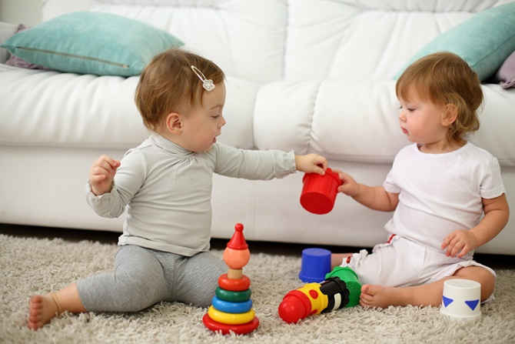
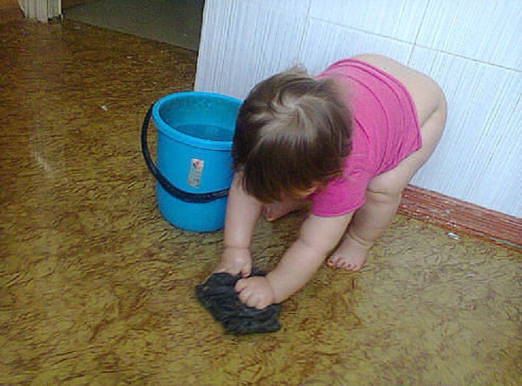
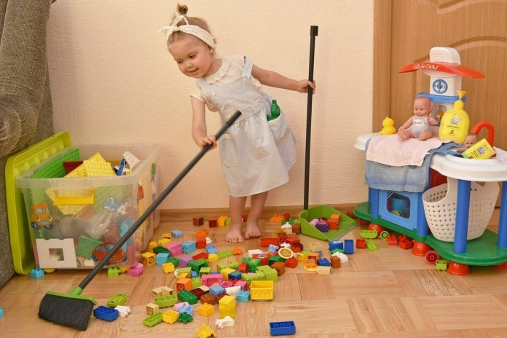
Игровые ситуации
Мы помощники

Slide 6
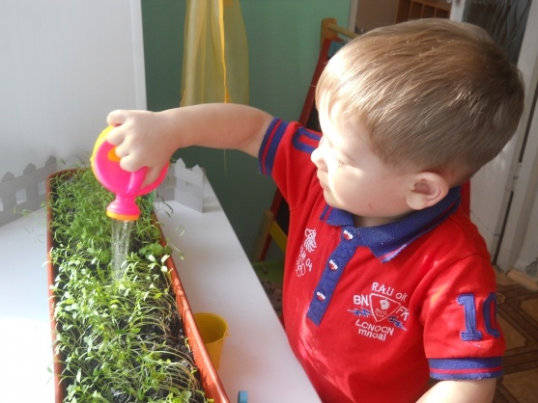
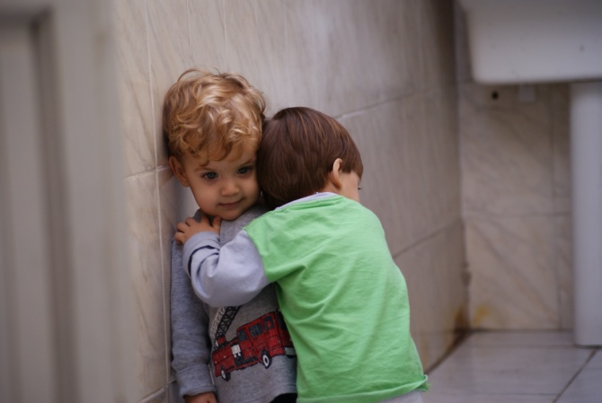
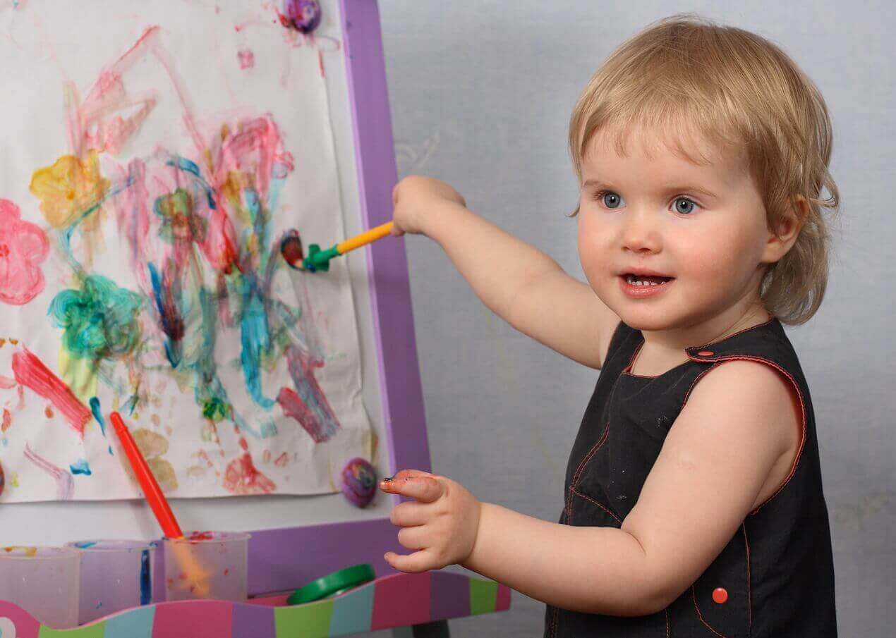
Игровые ситуации
Наши забота и внимание нужны всем

Slide 7
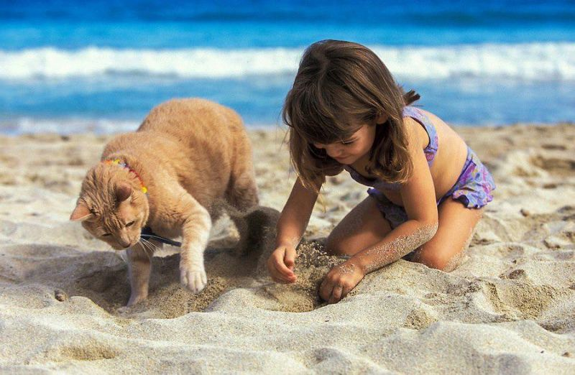
Игровые ситуации
Игры-имитации эмоционального состояния

Slide 8
Роль взрослого
в жизни ребёнка раннего возраста
Дефицит внимания и общения
УПРЯМСТВО
НАРУШЕНИЕ СНА
СОСАНИЕ ПАЛЬЦА, СОСКИ до 3-4 лет
ЗАИКАНИЕ, ТИКИ
ПЛАЧ

Slide 9
Психические новообразования в раннем возрасте и их формирование
в условиях семьи

Slide 10
В этом возрасте происходят изменения:
в познавательной сфере

Slide 11
в воображении
В этом возрасте происходят изменения:

Slide 12
Как развивать воображение?

Slide 13
в восприятии
В этом возрасте происходят изменения:

Slide 14
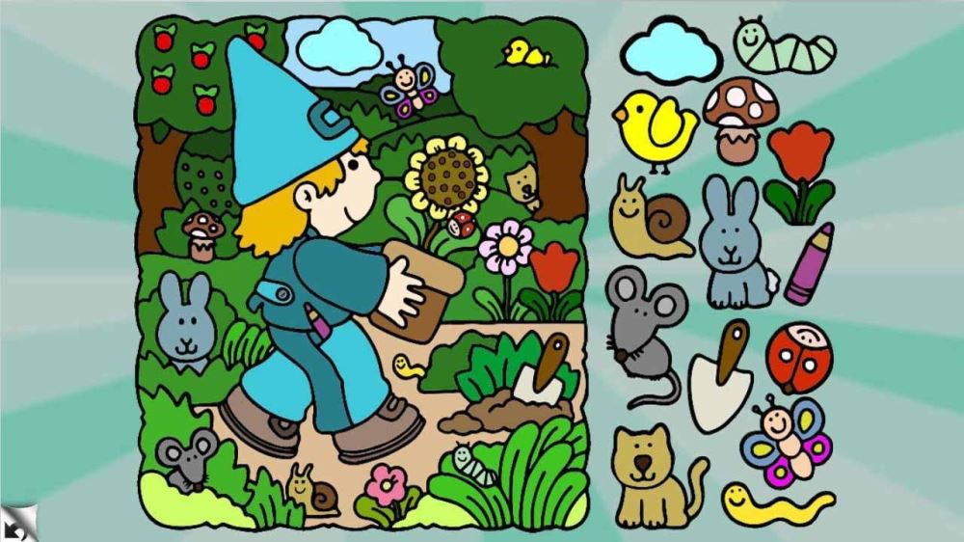
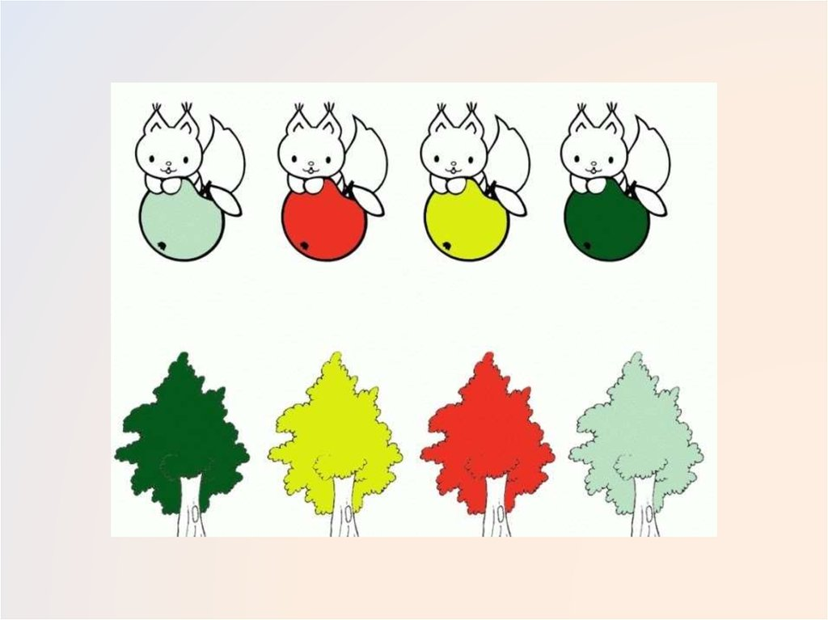
во внимании
В этом возрасте происходят изменения:

Slide 15
Что вы видите?

Slide 16
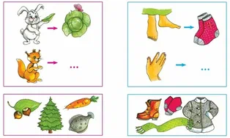
в мышлении
В этом возрасте происходят изменения:

Slide 17
Личностное развитие
Личностная социализация
Формирование самооценки
Развитие самостоятельности
Развитие эмпатии
Потребность в достижении успеха

Slide 18
Особенности развития речи ребёнка
раннего возраста в семье

Slide 19
«Родное слово является основой
всякого умственного развития
и сокровищницей всех знаний.
Поэтому так важно заботиться
о своевременном развитии речи детей,
уделять внимание её чистоте и правильности».
К.Д. Ушинский

Slide 20
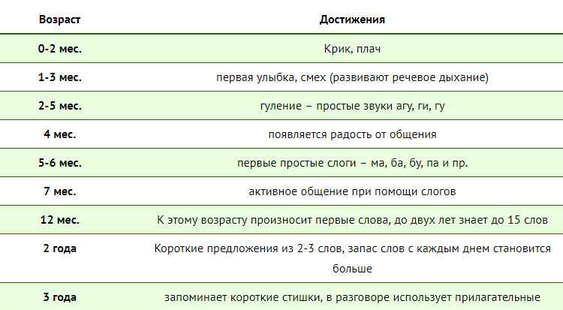
Нормы речевого развития

Slide 21
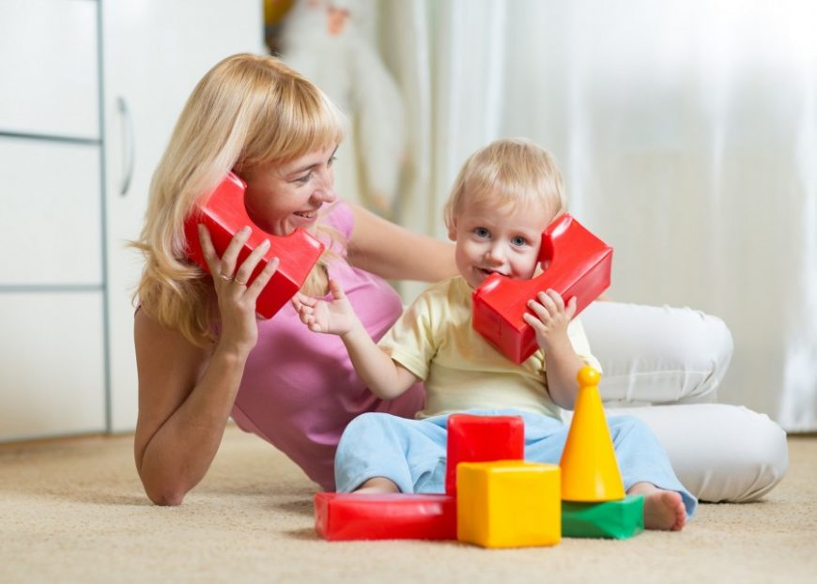
Разговариваем с ребёнком,
так большему он научится!

Slide 22
Советы родителям
Стараемся не ускорять ход естественного речевого развития.
Следим за своей речью в общении с ребёнком.
Не повторяем за ребёнком «детские слова»,
не злоупотребляем уменьшительно-ласкательными суффиксами.
Если ребёнок торопится высказать свои мысли или говорит тихо, напоминаем ему:
говори внятно, чётко и не спеша.

Slide 23
Поощряем ребёнка в стремлении задавать вопросы и никогда не оставляем их без ответа
Не перебиваем, не отворачиваемся
пока малыш не закончит рассказывать

Slide 24
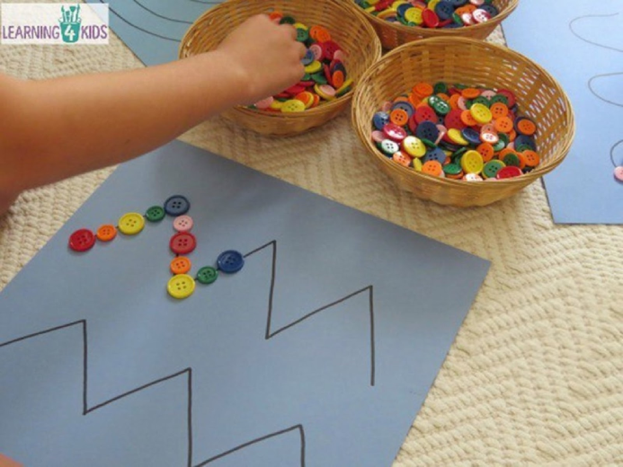
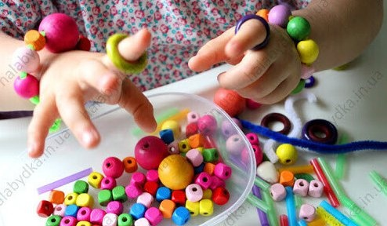
Заботимся о том, чтобы у ребёнка были
новые впечатления, о которых
он мог бы рассказать
Предлагаем ребёнку перебирать крупы, играть с пуговицами, мелкими игрушками

Slide 25
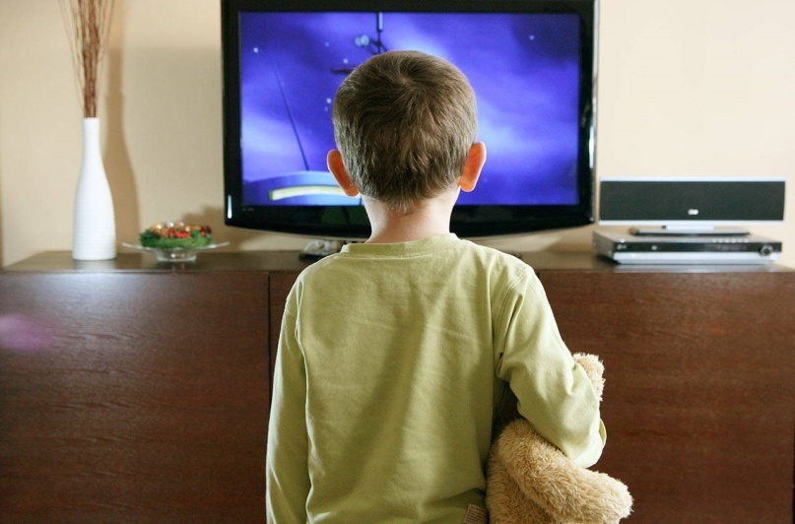
Обращаем внимание детей на звуки
и шумы с улицы, из другой комнаты,
из кухни
Постараемся ограничить время просмотра телевизора

Slide 26
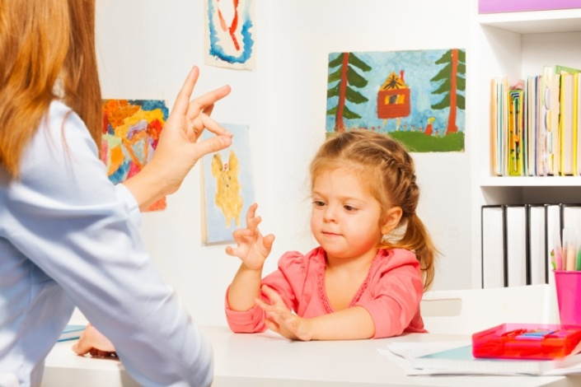
Читаем с ребёнком художественную литературу
Не сравниваем ребёнка с другими детьми
Играем с ребёнком в речевые игры

Slide 27
Как воспитать физически здорового ребенка
в семье?

Slide 28
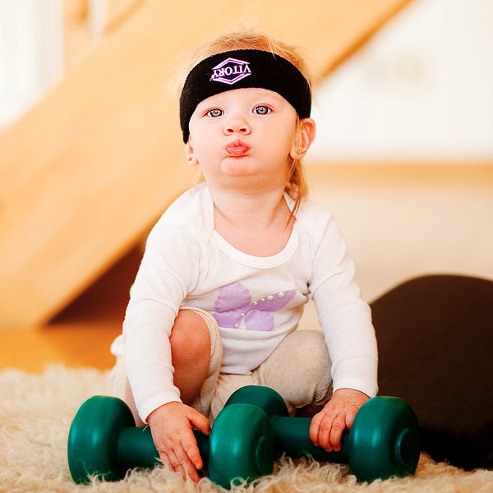
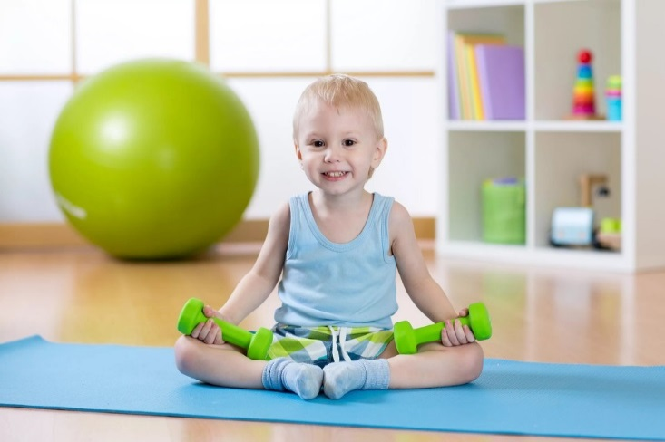
«Как развивать ребенка раннего возраста в семье?»
Здоровье – это движение

Slide 29
«Как развивать ребенка раннего возраста в семье?»
Возраст
Условия роста
Факторы влияющие на интенсивность движений
Пол ребенка
Индивидуальные особенности
Время суток
Время года

Slide 30
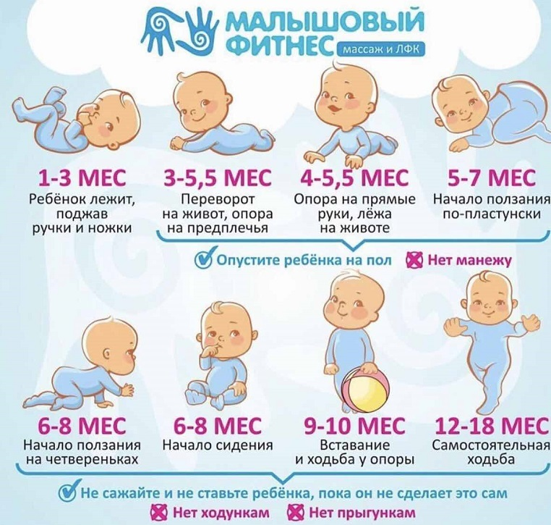
Развитие движений у детей первого года жизни

Slide 31
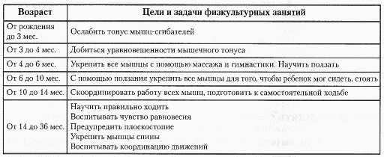
Цели и задачи физкультурных занятий

Slide 32
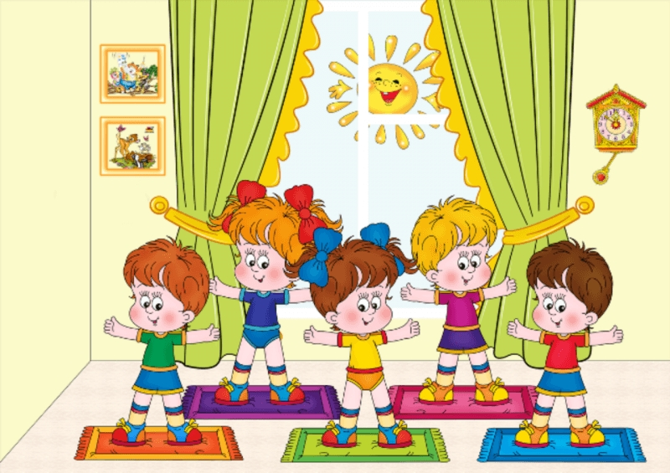
Условия для успешного проведения занятий
• не занимайтесь с ребенком гимнастикой натощак
• обеспечьте непрерывный приток воздуха через открытые
• никогда не пытайтесь заниматься с ребенком, если он плачет или проявляет недовольство.

Slide 33
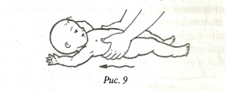
Приемы массажа
поглаживание
растирание
вибрация
разминание
похлопывание

Slide 34
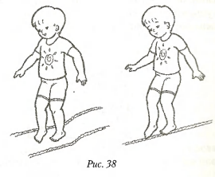
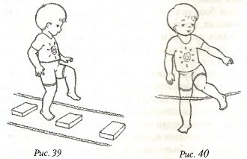
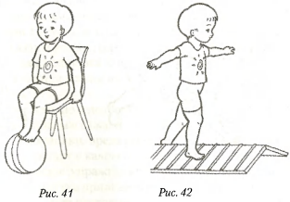
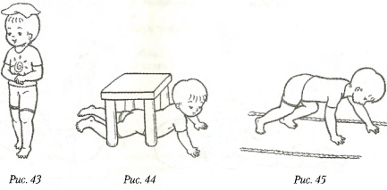
Задачи, которые решаются с помощью специальных упражнений
• Научить ребенка правильно ходить
• Воспитывать чувство равновесия
• Заниматься профилактикой плоскостопия
• Формировать хорошую осанку
• Воспитывать координацию движений

Slide 35
Как сделать занятая безопасными для ребенка?
Самое главное противопоказание для проведения занятий —
это отрицательная реакция ребенка на упражнение,
массаж или закаливающую процедуру!

Slide 36
Абсолютными противопоказаниями к специальным занятиям у маленьких детей являются:
• острые заболевания и лихорадочные состояния;
• грыжи с наклонностью к ущемлению;
• врожденные пороки сердца в стадии декомпенсации;
• обширные поражения кожи

Slide 37
Как проверить эффективность гимнастических занятий?
Объем движений в суставах
Тонус мышц
Сила мышц

Slide 38
Муниципальное автономное дошкольное образовательное учреждение детский сад «Мечта»

